Slide 1
Μου αρέσει πολύ αυτή η εικόνα!!! Σας λέει κάτι για μένα;

Slide 2
Όταν ήμουν παιδί

Slide 3
Μια ιστορία είναι όπως ένα παζλ

Slide 4
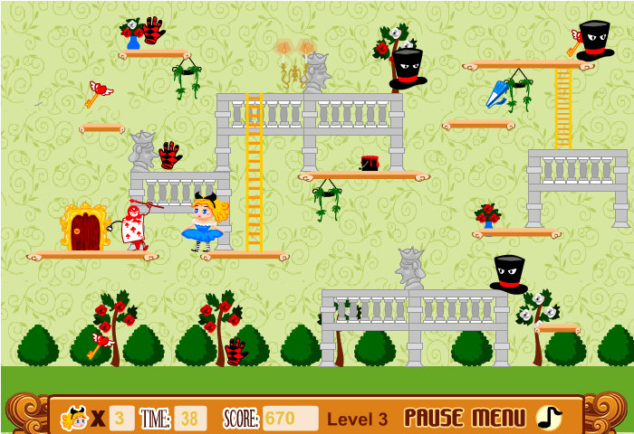
Το να γράψεις ένα βιβλίο είναι όπως σαν να παίζεις ένα ηλεκτρονικό παιχνίδι. Για να φτάσεις στο τέρμα πρέπει να ξεπεράσεις ορισμένα εμπόδια.

Slide 5
Πώς ξεκίνησα να γράψω το συγκεκριμένο βιβλίο;

Slide 6
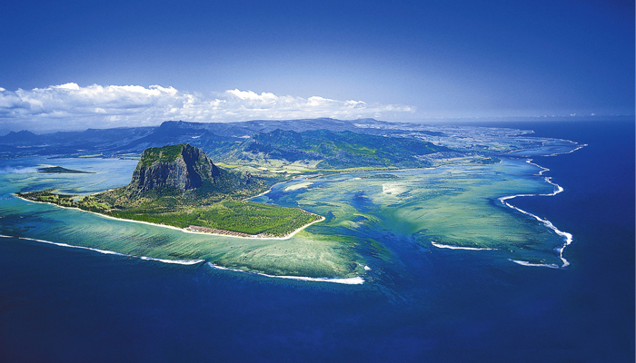
Η αρχή ήταν μια φωτογραφία

Slide 7
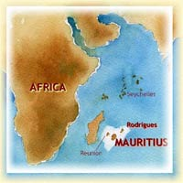
Πού βρίσκεται;

Slide 8
Ξεκινώ να διαβάζω και …

Slide 9
Έμβλημα της Κύπρου

Slide 10
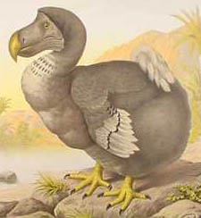
Αυτό είναι το Ντόντο! Εξαφανίστηκε το 1681…

Slide 11
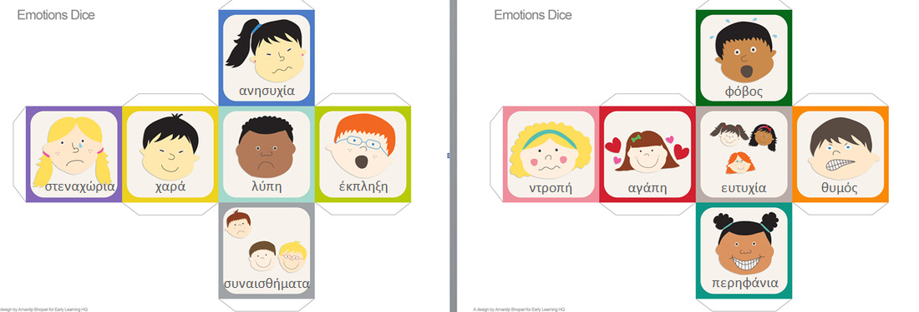
Το γεγονός αυτό μου προκάλεσε …

Slide 12
Τι ερωτήματα σου γεννήθηκαν;

Slide 13
Χαρακτήρες
Μάρθα
Μαρία
πατέρας
ντόντο
επιστήμονες
Φιλίπ
Φίλος του Αντρέ
φοιτητές
Σαμ
Φίλος του Τζακ
Αντρέ
Φίλος του Φιλίπ
Τζακ
Παππούς του Φιλίπ

Slide 14
Οι κάτοικοι

Slide 15
Το ξενοδοχείο μας

Slide 16
Ο χώρος των ανασκαφών

Slide 17
Η ιστορία
1681→Το ντόντο και η φίλη του η Μάρθα κινδυνεύουν.
Γιατί άραγε;

Slide 18
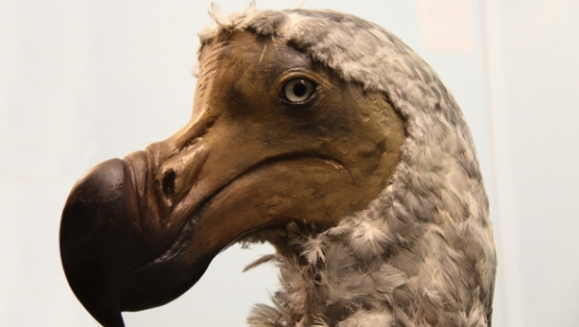
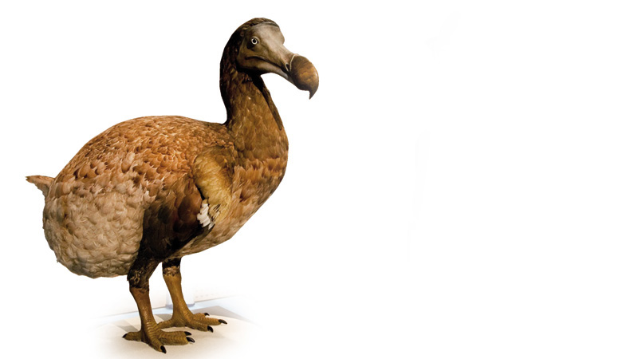
Ήμουν ένα πουλί

Slide 19
Το ντόντο ήταν ένα ενδημικό πουλί που ζούσε στον Ινδικό Ωκεανό και ειδικότερα στο νησί του Μαυρίκιου. Ήταν συγγενικό είδος με τα περιστέρια. Το ύψος του ανερχόταν περίπου στο ένα μέτρο και το βάρος του περίπου στα 20 κιλά. Δεν πετούσε και δεν κολυμπούσε. Τρεφόταν κυρίως με φρούτα που φύτρωναν στο έδαφος. Ήταν τελείως άκακο.

Slide 20
Το Νησί των Ροζ Περιστεριών

Slide 21
Η Γη των Επτά Χρωμάτων

Slide 22
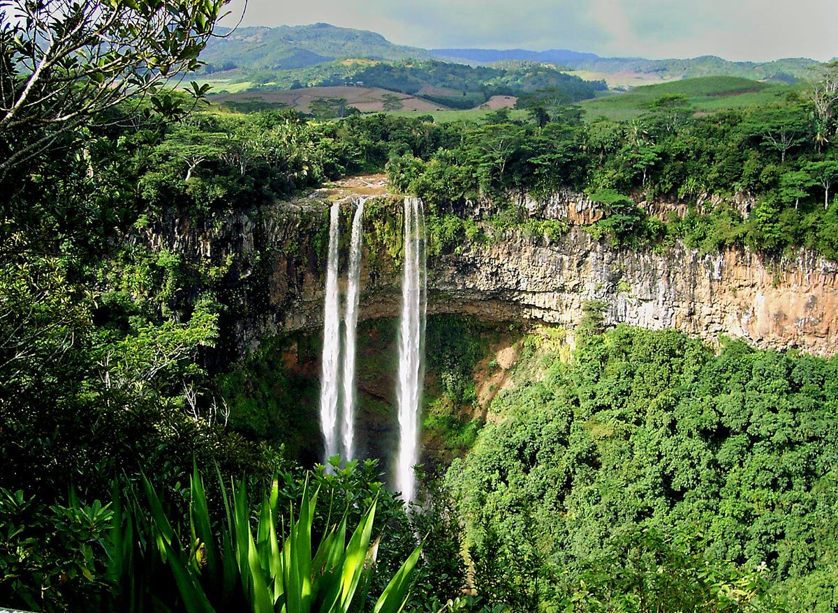
Καταρράκτες Ταμαρίν

Slide 23
Μαύρο ποτάμι

Slide 24
Ξαφνικά…

Slide 25
Τι περίεργα συνέβηκαν;
Γίνεται ληστεία στο Μουσείο.
Γίνεται ληστεία στο χώρο των ανασκαφών για το ντόντο.
Τα παιδιά βρίσκουν ένα ημερολόγιο που κρύβει ένα μυστικό.
Η Μάρθα γεννά 2 αυγά και το ένα εξαφανίζεται.
Ο γέρο Σαμ φέρεται ύποπτα.
Μια φωτογραφία φανερώνει κάτι το απίστευτο…

Slide 26
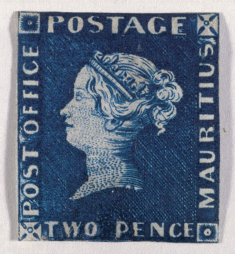
Πολύτιμα και σπάνια

Slide 27
Πολύτιμα και σπάνια

Slide 28
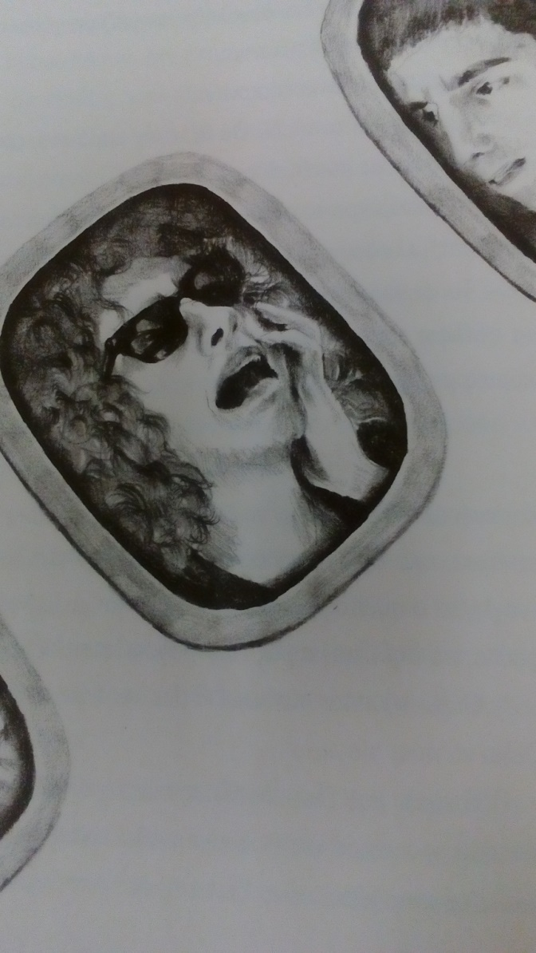
Τέλος
Η ηρωίδα φεύγοντας
κάνει μια
ανακάλυψη…

